Slide 1
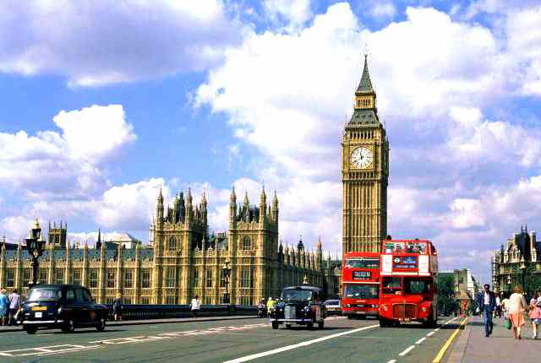
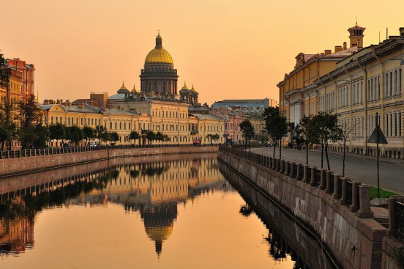
Места в Санкт-Петербурге, связанные с Великобританией.
Работу выполнили: Дьяченко Денис, 5 «Г» класс; Кангурова Ульяна, 5 «Г» класс
Пирова Аниса, 5 «Г класс; Прокофьева Марина 5 «Г» класс
Руководитель: Юдина Ирина Геннадьевна, учитель ин.языков

Slide 2
Задачи проекта:
расширить представления об исторических, культурных связях России и Великобритании, актуализировать знания о прошлом и настоящем обеих стран,
повысить интерес к изучению английского языка,
развивать креативные способности учащихся,
формировать умения осуществлять поиск необходимой информации

Slide 3
«Полагаю, что ни в одной части света англичанам не живется лучше, чем в Петербурге» - так писала Элизабет Джастис, гувернантка трех дочерей петербургского купца Хилла Эванса, жившая на берегах Невы с 1734 по 1737 год.

Slide 4
Первые британцы, поселившиеся в новой русской столице, были приглашены основателем города Петром I. Это были моряки, инженеры, математики, врачи. Британская община стала одной из первых иностранных общин Санкт-Петербурга, она продолжала расти и после смерти императора Петра I, несмотря на разрыв дипломатических отношений в 1720 году. Отношения возобновились через 10 лет, а в 1734 году был заключен первый англо-российский торговый договор, который придал Британии статус страны наибольшего благоприятствования, и английские купцы поехали в Петербург.

Slide 5
Английская набережная.
Протяженность Английской набережной чуть больше 1200 метров, соединяет Адмиралтейский канал и площадь Декабристов. Своим названием набережная обязана английским купцам, которые в XVIII столетии предпочитали селиться в этой местности. Интересно, что до прежнего названия набережная меняла своё название не менее двадцати раз. Люди, которые селились вдоль Английской набережной были представителями высших кругов общества. В шикарных особняках, которые сохранились до наших дней, проживали немецкий граф Ралль, другие высокопоставленные особы. В доме №10 по Английской набережной бывал А. С. Пушкин. Именно здесь, на одном из пышных балов, судьба свела поэта с Дантесом. Злосчастная дуэль состоялась через четыре дня после бала.

Slide 6
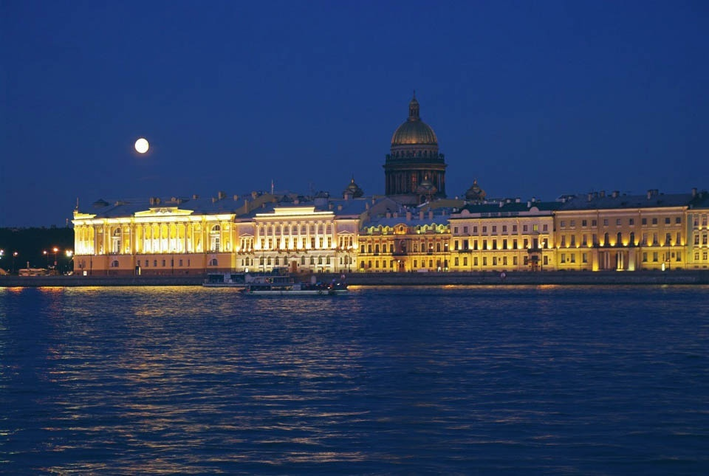

Slide 7
Англиканская церковь Иисуса Христа
Расположена на Английской набережной, дом 56. Бывший особняк Павла Шереметьева, в котором с 1723 по 1919 год располагалась английская община. Здесь была организована христианская церковь Иисуса Христа, для чего здание было несколько раз подвергнуто перестройке.
Были добавлены колонны, витражи с фигурами апостолов (кстати, привезённые прямо из Англии), появились мозаичные панно на религиозную тему. Здесь не только проходили постоянные службы, это был настоящий культурный и духовный центр для живших в Петербурге англичан. После Октябрьской революции архив церкви был вывезен в Лондон, а само здание передано государству.

Slide 8
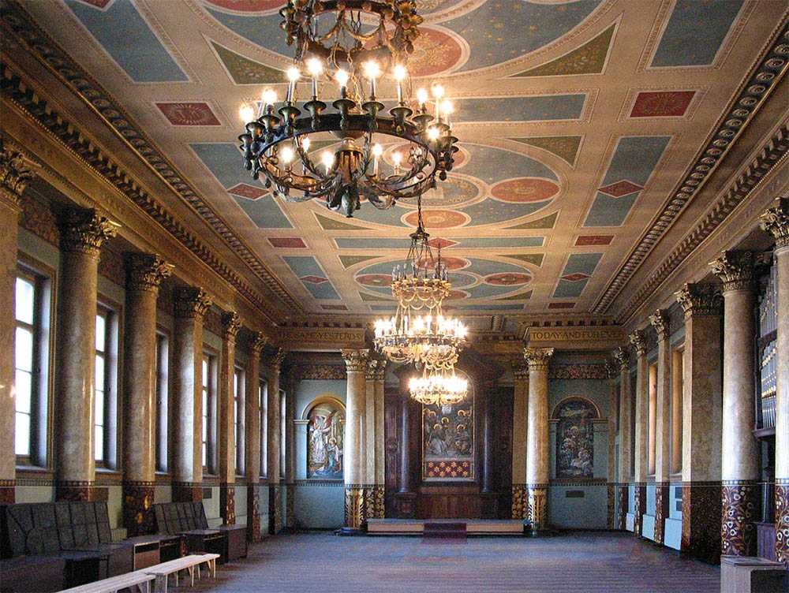

Slide 9
Английский проспект
Недалеко от Английской набережной от реки Мойки берет свое начало Английский проспект, который возник в 18 веке и с 1771 года назывался Аглинская перспектива. В 1918 году он был переименован в честь одного из руководителей Британской соцпартии, Джона Маклина, и назывался проспектом Маклина. Прежнее название вернули в 1994 году, это было приурочено к визиту английской королевы в Санкт Петербург.

Slide 10
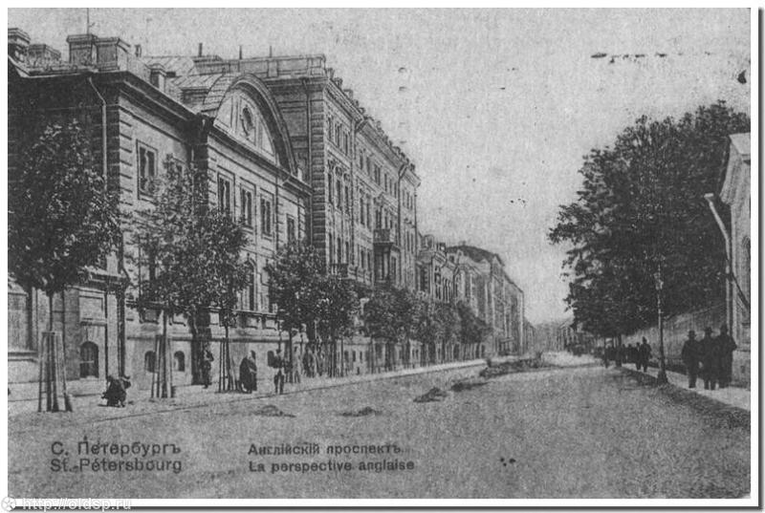
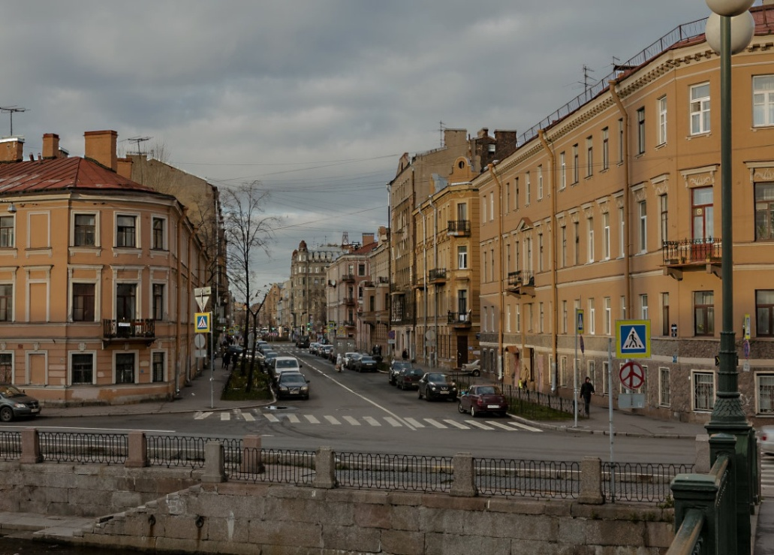

Slide 11
УСАДЬБА В АНГЛИЙСКОМ СТИЛЕ В ЦАРСКОМ СЕЛЕ
Когда смотришь английские фильмы, в кадр часто попадают английские дома, построенные в стиле викторианской эпохи. Увидеть подобный дом в реальности можно в Царском селе. В Нижнем парке, на берегу Колонистского пруда, находится усадьба Великого Князя Бориса Владимировича. Это целый комплекс построек: рядом с жилым домом находятся каретник и конюшни. Был ещё чайный домик для гостей, но он до наших дней не сохранился. Возведением зданий занималась лондонская фирма «Мэпл» в 1895-1896 годах.

Slide 12
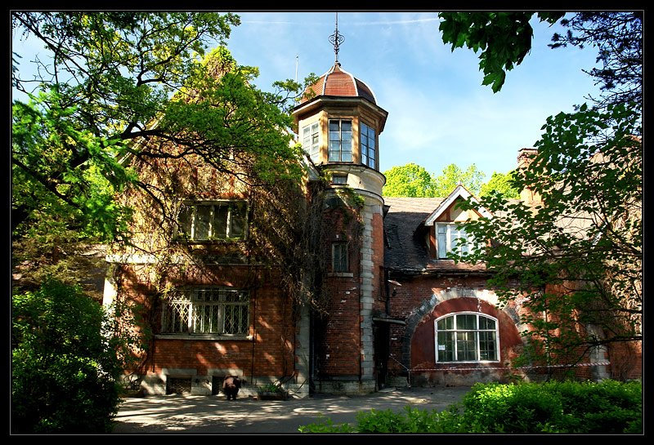

Slide 13
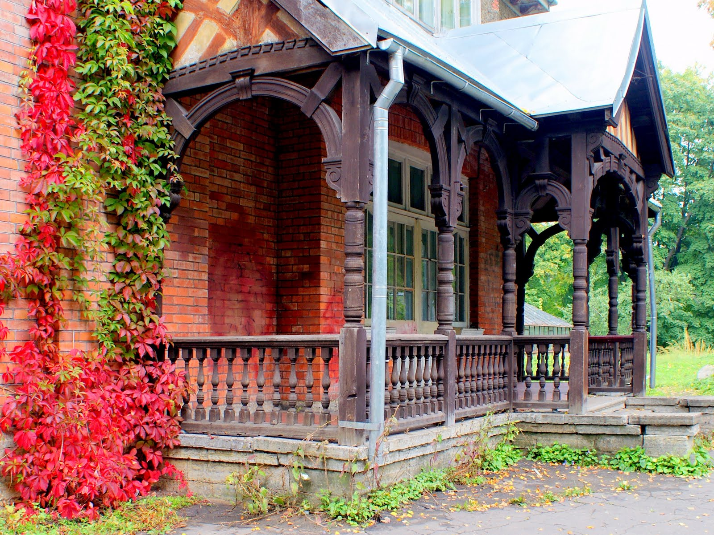

Slide 14
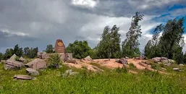
АНГЛИЙСКИЙ ПАРК И АНГЛИЙСКИЙ ДВОРЕЦ В ПЕТЕРГОФЕ
Первый пейзажный парк Петергофа создан в 1781 году по проекту англичанина Джеймсона Медерса. Возведением Английского дворца на юге Петергофа руководил итальянец Джакомо Кваренги. Здесь Екатерина II могла укрыться от посторонних взглядов во время своих визитов в Петергоф. В годы Великой Отечественной войны дворец был уничтожен в результате артиллерийского обстрела. обстрела.

Slide 16
Английская телефонная будка
Красные телефонные будки, украшающие улицы Лондона, стали неотъемлемым символом британской культуры наряду с двухэтажными автобусами и Биг-Беном. Однако чтобы сделать селфи с этим арт-объектом, не обязательно лететь в Лондон. Найти такую можно и в Санкт-Петербурге. Раньше будка располагалась на Казанской улице, а теперь стоит около входа в Музей истории телефона.

Slide 17
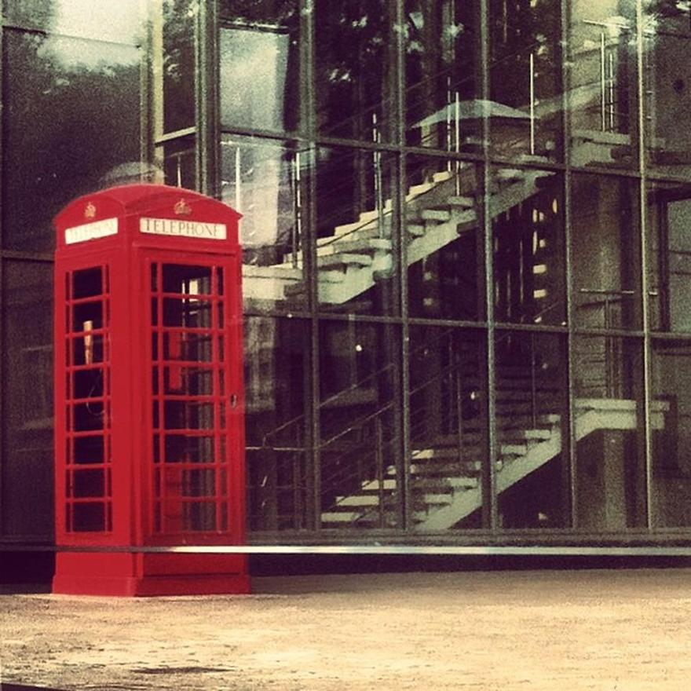

Slide 18
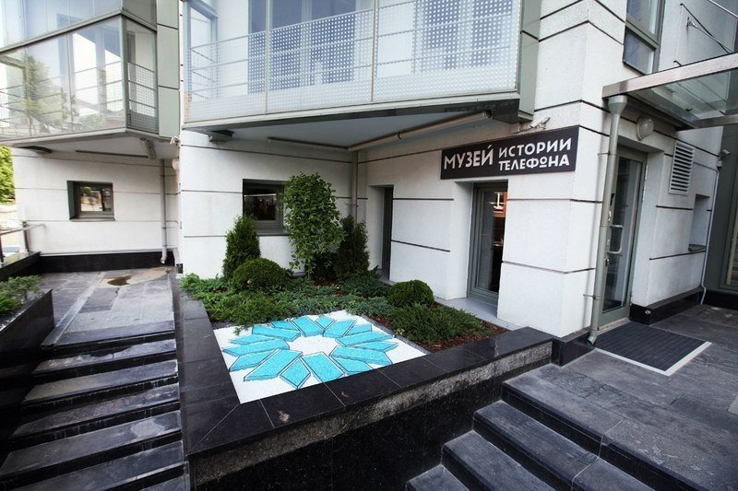
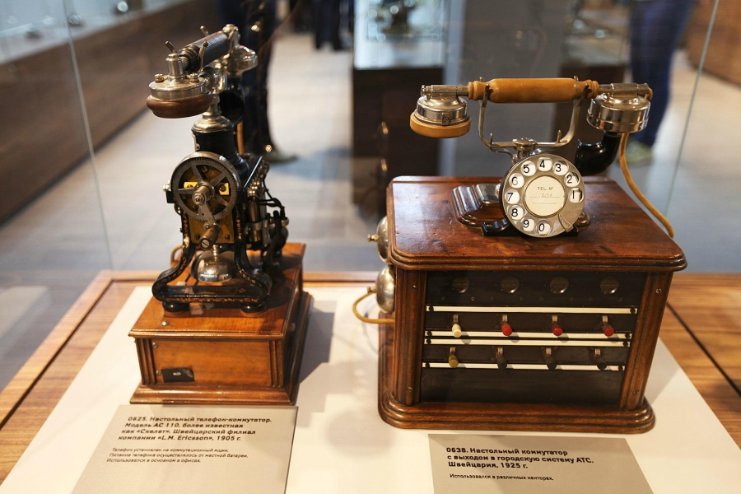
Музей истории телефона
В основе музейной коллекции — телефонные аппараты и аксессуары, датируемые концом XIX – началом XX веков. В коллекции музея есть один из первых экземпляров аппарата Морзе; образцы телефонов, использовавшихся во время двух мировых войн. Большой интерес у посетителей вызывает аппарат лорда Галифакса (министра иностранных дел Великобритании в 1938–1940 годах) и аппараты правительственной связи АТМ, которые советская власть заказывала в Англии в 1950-е годы.

Slide 19
Центр Британской Книги
Те, кто учит английский язык или просто любить читать на языке оригинала, обязательно заглянут в Центр Британской книги. Помимо того, что здесь можно читать, обсуждать и смотреть фильмы на английском, в Центре довольно часто проходят интересные мероприятия, так или иначе связанные с английским языком и культурой Британии.

Slide 20
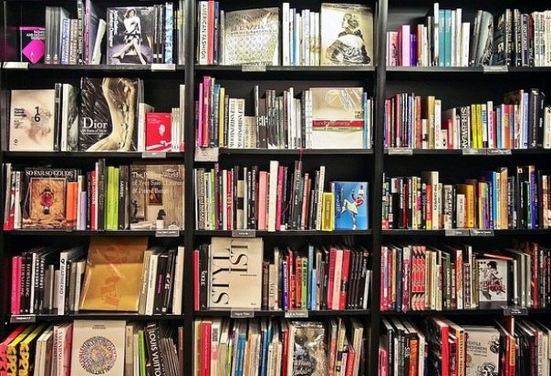
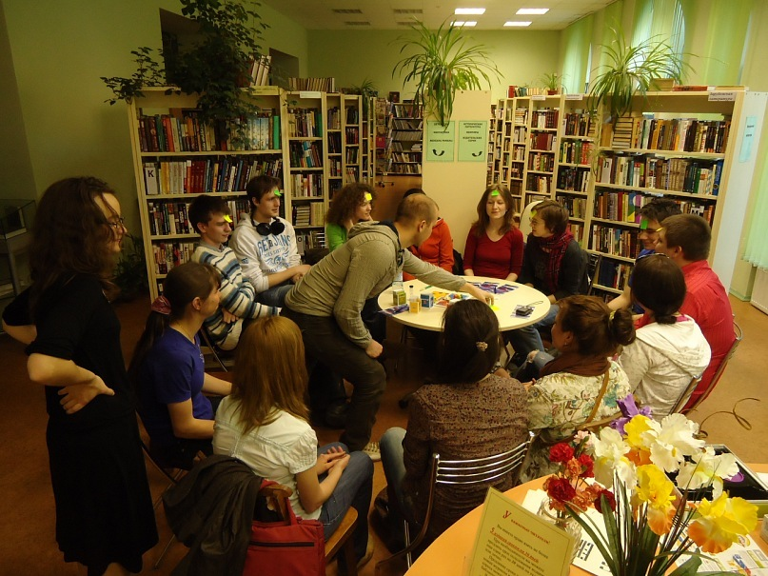
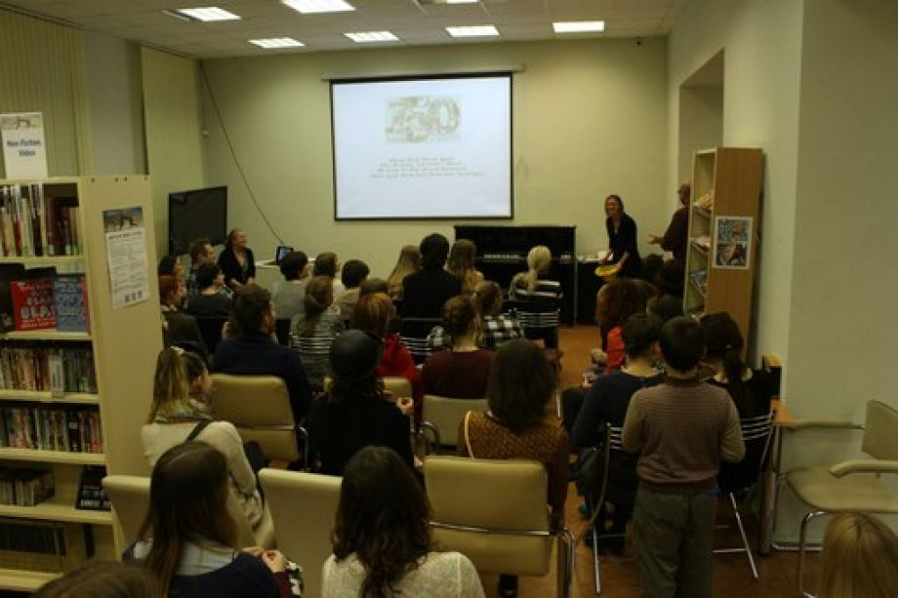

Slide 21
Генеральное консульство Великобритании
Где искать англичан, как не в Консульстве Великобритании. Для его открытия в 1994 году в Россию прибыл с визитом Его Королевское Высочество Принц Уэльский. История самого здания богата на события и интересные факты. Построено оно было в 1903 году для размещения детского приюта.
В довоенном Советском Союзе здесь также располагался детский дом, а с приходом войны устроили госпиталь для раненных. Позже в старых стенах вновь зазвучали юные голоса – сначала воспитанников интерната, а потом – учащихся художественного училища им. В. А. Серова, которое находилось тут до 1989 года.

Slide 22
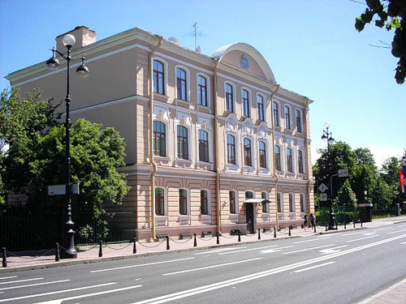

Slide 23
По следам Шерлока Холмса
Любители российского сериала о Шерлоке Холмсе запросто могут пройти маршрутом любимых героев, не покидая Санкт-Петербурга. Дело в том, что многие «английские» места города на Неве попали в кадр режиссёра Игоря Масленникова при съёмках сериала о Шерлоке Холмсе. Так, Пушкинская улица превратилась в Кавендиш сквер, а домом леди Хаксли стал дворец Великого Князя Владимира Александровича.

Slide 24
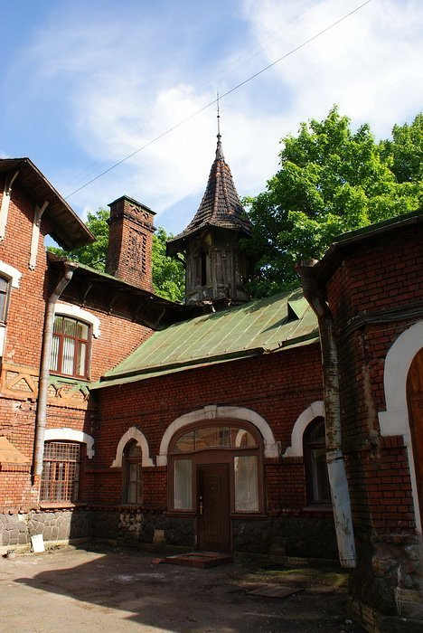
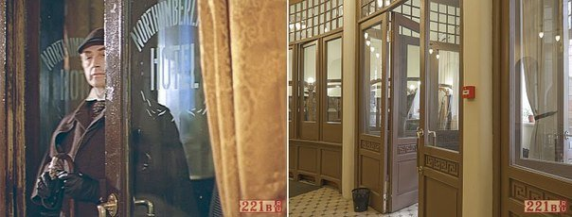

Slide 25
Бар «Ливерпуль»
Только тот, кто совсем не любит музыку, ни разу не слышал о знаменитой «ливерпульской четвёрке» — известной на весь мир британской рок-группе The Beatles. Именно творчеству «битлов» посвящён бар «Ливерпуль» на улице Маяковского. Кирпичные стены заведения увешаны портретами The Beatles, а по вечерам здесь можно услышать кавер-версии бессмертных хитов. В меню бара также есть отсылки к творчеству группы.

Slide 28
Ресторан «Диккенс»
Классику английской литературы нельзя представить без творчества Чарльза Диккенса — автора «Оливера Твиста», «Дэвида Коперфильда» и «Рождественской песни». Интерьер ресторан «Диккенс» оформлен в лучших традициях английских пабов, а одна из стен украшена портретом английской королевы.

Slide 29
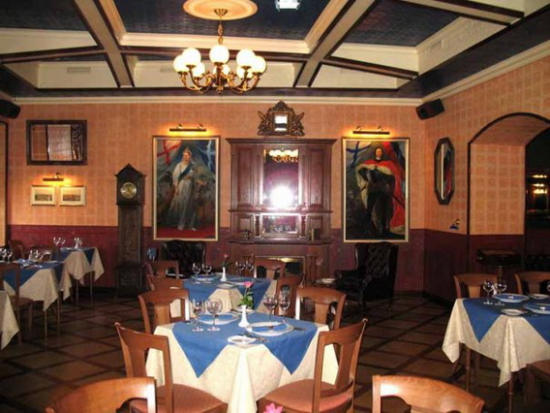

Slide 30
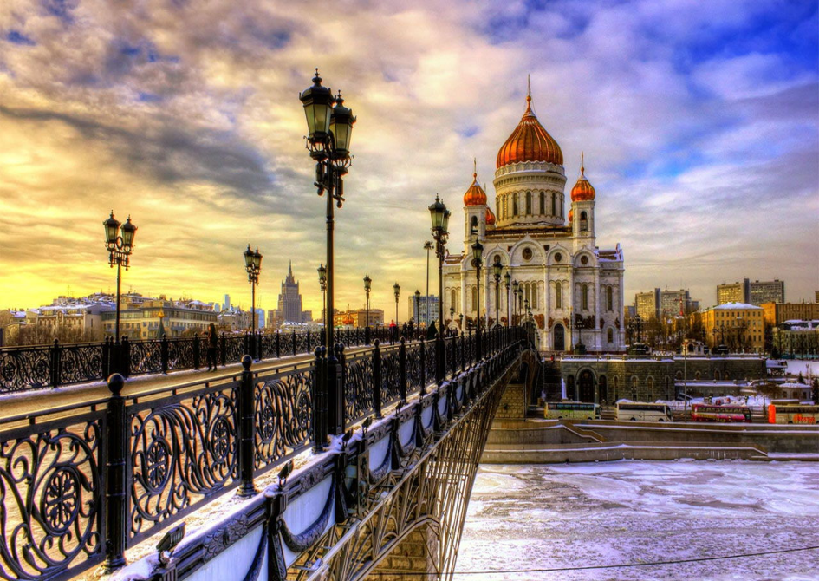
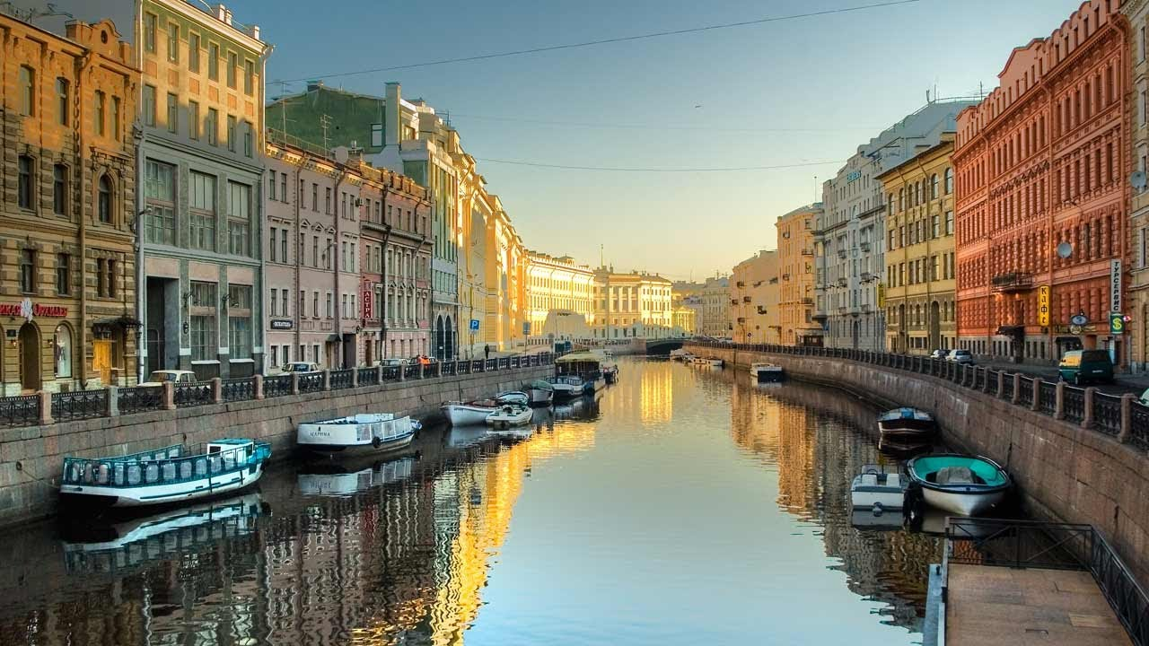

Slide 31
Петербург – город, вобравший в себя историю и культуру многих европейских столиц мира. Английские места в Санкт-Петербурге и увлечение английскими традициями, которое берёт своё начало ещё в далёкой царской России, оставило заметный след в его облике. За одно путешествие по северной столице вы сможете прикоснуться ко многим мировым ценностям, и окунутся в атмосферу неторопливой жизни англичан.

